Slide 1
Порівняльний аналіз історичних подій, що відбулися 150 років тому 1) 19 лютого (3 березня) 1861 року цар Олександр II видав Маніфест про відміну кріпацтва в Росії. 2) 19 червня 1862 року Авраам Лінкольн прийняв закон про відміну рабства в США.
Робота учениці 9-Б класу
Новоодеської ЗОШ №3
Чорної Оксани
Керівник: Зізда Т.М.

Slide 2
Основні поняття:
1. Кріпосне право-форма феодальної залежності селян: прикріплення їх до землі та підпорядкування адміністративній та судовій владі феодала. У Росії кріпосне право було оформлено Судебником 1497р., указами про “заповідні” літа й остаточно закріплено у 1649р.
2. Плантаційне рабовласницьке господарство-велике землевласницьке господарство, що спеціалізувалося на вирощуванні технічних і продовольчих культур із використанням праці рабів.
3. Рабство-становище повної залежності однієї людини від іншої,при якому ця людина(раб)є власністю свого господаря – рабовласника; останній може продати,купити і навіть убити раба . Рабство - найбільш жорстока форма експлуатації.
4. Громадянська війна – це організована збройна боротьба між різними верствами населення та політичними угрупуваннями всередині країни за політичну владу.

Slide 3
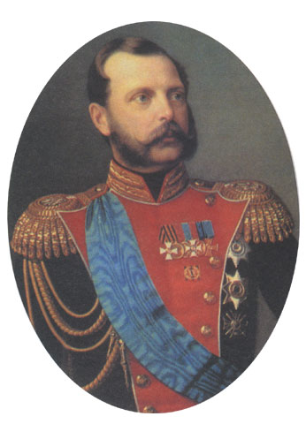
Російська імперія цар Олександр II .

Slide 4
Причини селянської реформи
1. Поглиблювалась криза феодального способу виробництва,посилювалась гальмівна роль феодальних відносин.
2. Розвиток ринкових відносин вимагав скасування кріпосного права.
3. Поразка царської Росії в Кримській війні показала всьому світові відсталість Росії.
4. Зростання антикріпосницької боротьби, що охопила різні верстви населення, посилення соціальної напруженості в суспільстві.

Slide 5
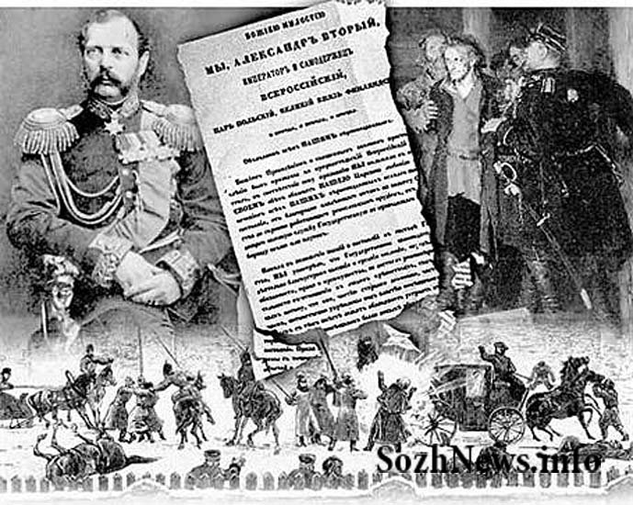
19 лютого 1861 року -Олександр II видав Маніфест про відміну кріпацтва в Росії.

Slide 6
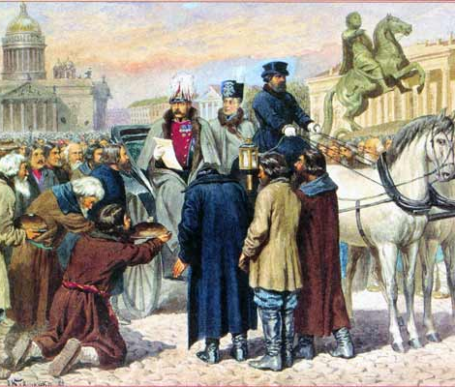
Березень - квітень 1861 рік - були обнародувані “Маніфест” , загальне та місцеві положення.

Slide 7
Основні положення селянської реформи.
1. Селяни одержували волю,громадянські права і право розпоряджатися своїм майном,але мали платити подушну і нести рекрутську повинність.
2. Запроваджувалося селянське самоврядування ,основою якого була сільська громада.
3. Поміщики зберігали власність на всі землі ,однак були зобов'язані надати в користування селянам наділ землі . За користування поміщицькою землею селяни зобов'язані були відпрацьовувати панщину або платити оброк.
4. Встановлені норми наділу були меншими тієї землі,що перебувала в користуванні селян до реформи . Поміщик мав право “відрізати” надлишок землі.
5. Викупити отриманий наділ селянин міг за згодою поміщика . Уряд заснував “ викупний порядок ”. (Селяни,що викупили свої наділи, називалися селянами-власниками . Але до викупу наділу селяни повинні були виконувати на користь поміщика певні повинності і називалися “ тимчасовозобов'язаними “.

Slide 8
Наслідки реформи
- Соціальна диференціація селян.
- Збереження поміщицького землеволодіння.
- Тимчасовозобов'язаний стан.
- Викупна операція.
- Зниження купівельної спроможності селян.
- Обмеження самоврядування і правового статусу селян.

Slide 9
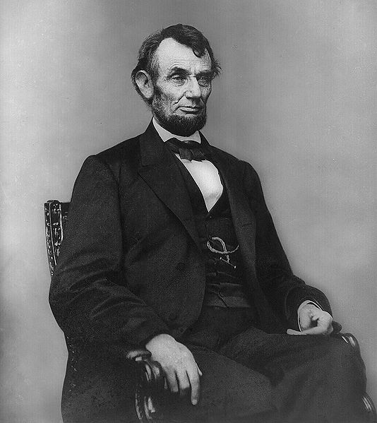
США в період громадянської війни 1861-1865 рр. ^{19 червня 1862 рік-} Президент США Авраам Лінкольн прийняв закон про ^{відміну рабства.}

Slide 10
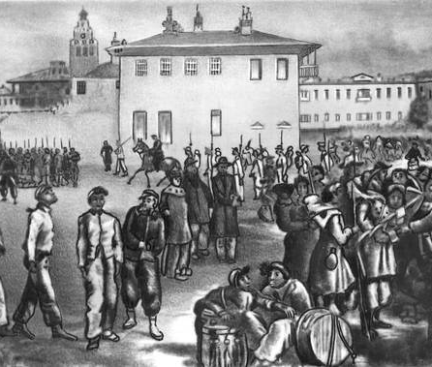
Привід громадян-ської війни.
Приводом до громадянської війни було обрання А.Лінкольна президентом США . У відповідь на це рабовласники Півдня підняли заколот, Південні штати почали виходити з Союзу й утворили Конфедерацію.

Slide 11
Причини громадянської війни.
1. Протистояння двох систем рабства на Півдні й системи найманої праці на Півночі. Панування рабовласників гальмувало розвиток капіталістичного господарства.
2. Боротьба за західні землі між плантаторами і фермерами: рабовласники вимагали заснувати на Заході нові плантації, поширити рабство на нові території; фермери вимагали безплатного передання земель і ведення вільного фермерського господарства.
3. Боротьба за владу між плантаторами Півдня та буржуазією Півночі.

Slide 12
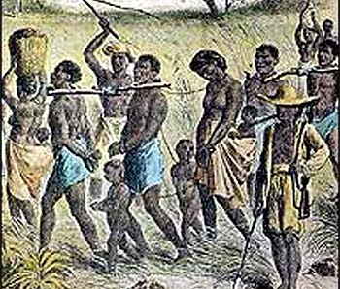
Плантаційне рабство на Півдні США.

Slide 13
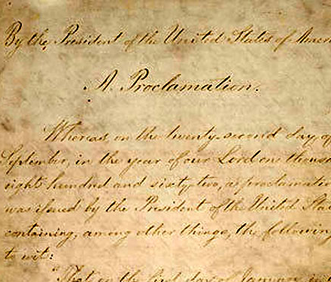
^{19 червня 1862 рік-} Президент США Авраам Лінкольн прийняв закон про ^{відміну рабства.}

Slide 14
Наслідки громадянської війни у США.
- Розрізнені штати було знову об'єднано в єдину державу під політичним керівництвом великої буржуазії Півночі.
- Влада США перейшла від плантаторів-рабовласників Півдня до великої буржуазії Півночі.
- У США було знищено рабство.( Розвивався внутрішній ринок, ринкові відносини в промисловості та сільському господарстві.)
- Посилилася колонізація Заходу.
- Відбувався процес розшарування фермерства.
- У перебігу громадянської війни консолідувалася американська нація.

Slide 15
Висновки
Російська імперія
США
Скасування кріпосного права відбулося шляхом проведення реформ, що сприяли швидкому розвитку капіталістичних відносин.
60-70рр.- були проведені реформи адміністративно-політичного управління.
Через свою половинчастість і незавершеність реформи зумовили загострення багатьох проблем і соціальних конфліктів.
Скасування рабства в США відбулося в ході громадянської війни.
Північ і Південь знову було об'єднано в єдину державу, відкривалися великі можливості для розвитку ринкових відносин в промисловості та сільському господарстві.
- Ліквідація рабства сприяла перетворенню США наприкінці 19 ст. в передову, розвинену країну світу.

